Slide 1
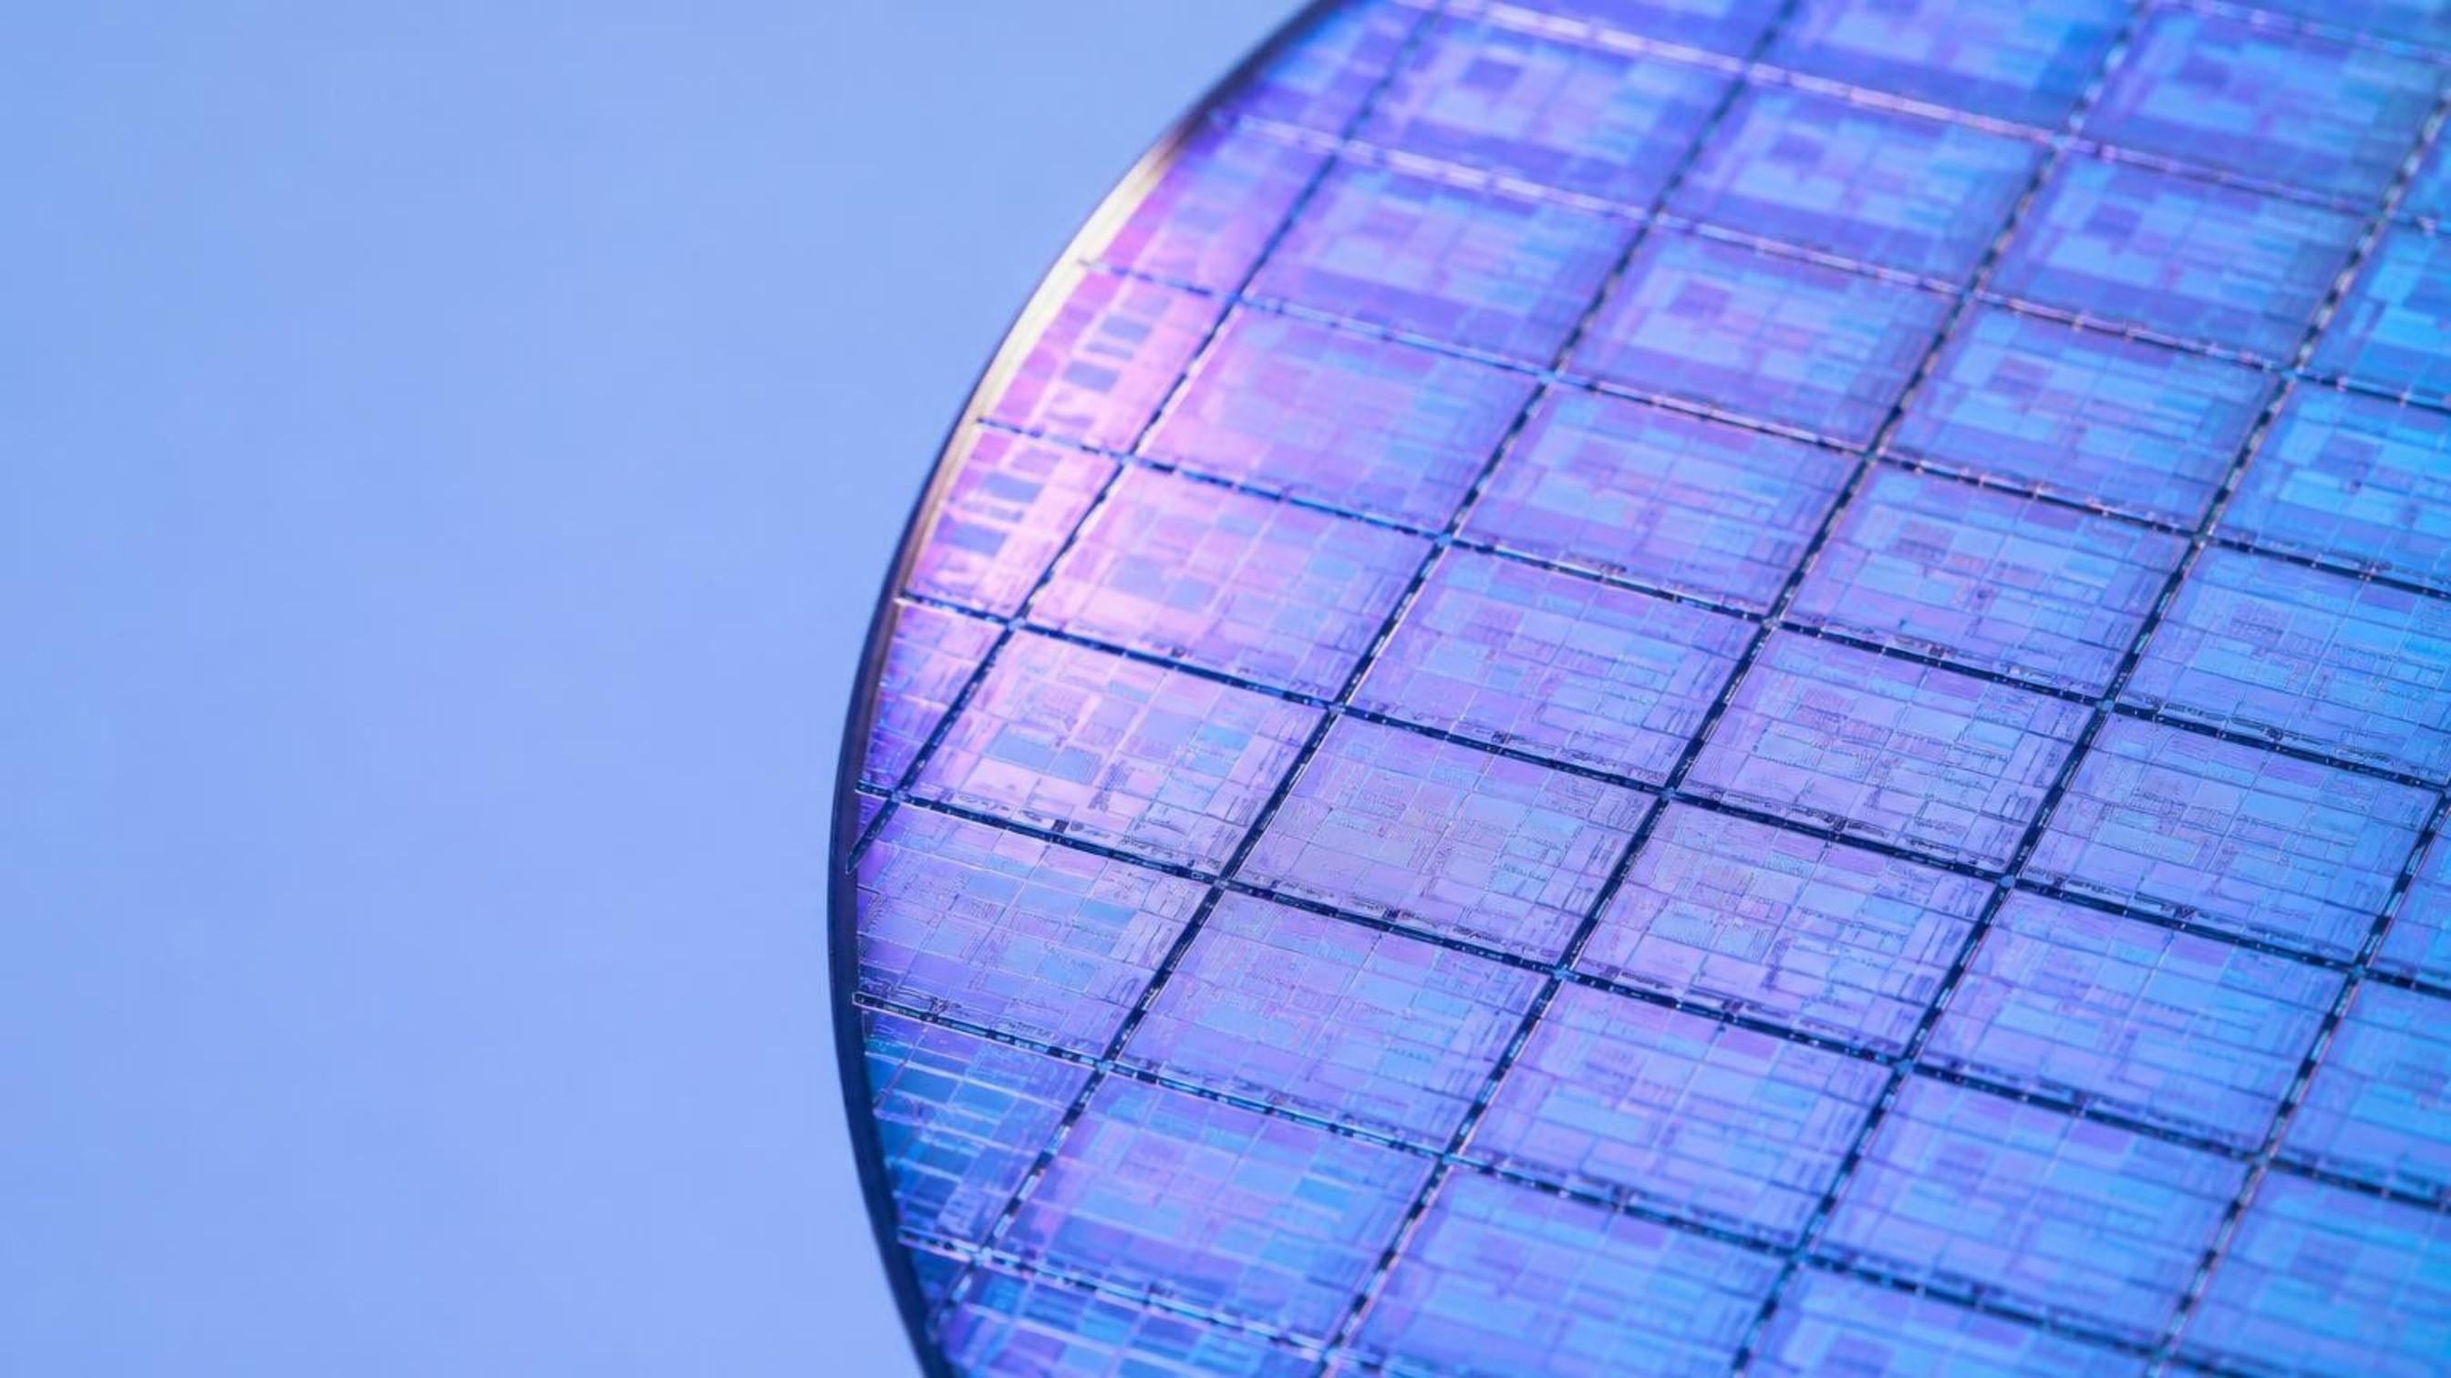


ARQUITECTURA DEL COMPUTADOR
UNIVERSIDAD DE CARABOBO
PROYECTO 06
Optimización de Caché con Prefetching
Autor: Ronald Montilla · Profesor: José Canache
Implementar técnicas de prefetching para mejorar el rendimiento en accesos a memoria.
Notes:
Presentación de defensa técnica: Proyecto 06, optimización de jerarquía de memoria mediante prefetching.
1

Slide 2
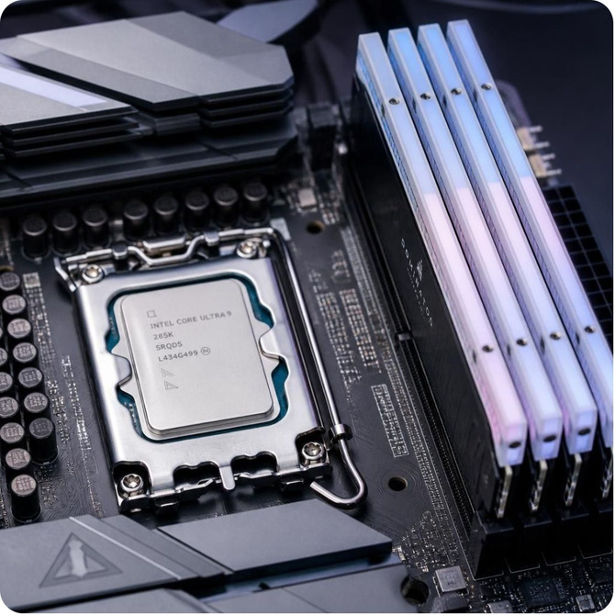

Diagnóstico
Cuello de botella
El gran problema: Memory Wall frena a la CPU
  CPU veloz, RAM lenta
  El procesador espera inactivo
  Caché fría: primeros accesos fallan
  Fallos continúan durante toda la ejecución
Latencia RAM
Pérdida IPC
Cientos de ciclos por fallo
Stalls recurrentes de ejecución
2
Notes:
Explicar la brecha exponencial de velocidad entre ciclos de reloj del cómputo y acceso a DRAM.
2

Slide 3

Riesgo crítico
Efectos colaterales
Prefetching puede contaminar la caché
  Precarga datos que nadie llega a usar
  Expulsa líneas con localidad temporal real
  Desperdicia ciclos de bus y ancho de banda
  Resultado: mayor tasa de fallos finales
Polución de cache
3
Notes:
Destacar que precargar a ciegas puede deteriorar la eficiencia si la tasa de acierto es inferior al costo de expulsión.
3

Slide 4




Diseño de software
Simulador de Prefetching
Tecnicas Computacionales para la solución del Problema
POO Estricta
Clase Base Prefetch
Patrón Strategy
Caché Asociativa
Encapsulamiento limpio de bloques, etiquetas y estados.
Interfaz polimórfica pura con métodos virtuales.
Intercambio de algoritmos en tiempo de ejecución.
Mapeo por conjuntos con vías parametrizables.
C++17 nativo sin dependencias externas
4
Notes:
Presentar la separación de responsabilidades: el núcleo de la caché desconoce la heurística del prefetcher gracias al polimorfismo.
4

Slide 5
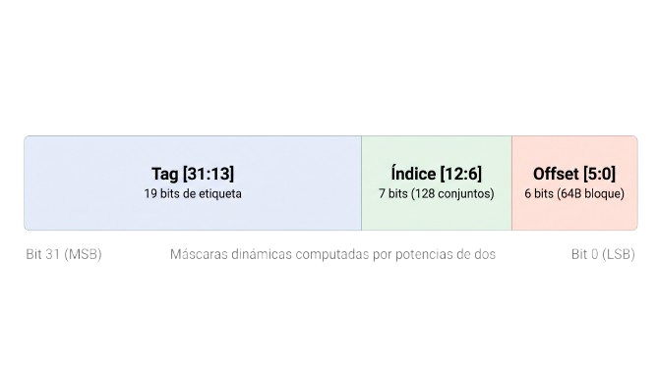
Simulación a nivel de bit
Precisión de ciclo y hardware
Fidelidad al hardware, sin atajos
  Operadores directos a nivel de bits: >>, <<, &, |
  Tipos uint32_t, int32_t rigurosos para direcciones de 32 bits
  Descomposición física exacta: Offset, Conjunto y Tag
  Cero estructuras abstractas o atajos de software
5
Notes:
Detallar cómo se extraen los campos de dirección mediante desplazamientos y máscaras lógicas en cada referencia de memoria.
5

Slide 6
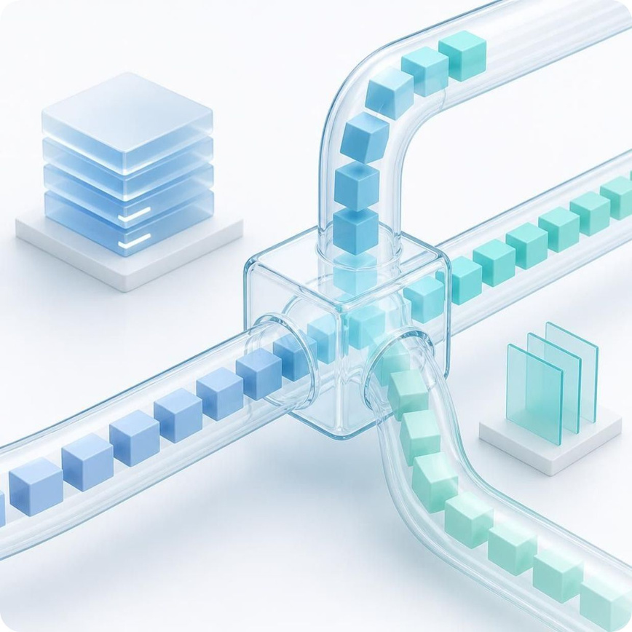
Primera Estructura
Patrón contiguo
Motor secuencial: flujo de búferes
  Fallo de lectura dispara carga contigua
  Stream Buffers desacoplados con reemplazo LRU
  Máximo aprovechamiento de localidad espacial
  Protección estricta de límites de página
Búfer LRU
Page Boundary
Sin cruce de páginas 4KB
6
Notes:
Explicar que los Stream Buffers filtran los datos antes de insertarlos a la caché principal para no desalojar líneas válidas prematuramente.
6

Slide 7
segunda Estructura
Patrón con stride regular
Motor de salto: tabla RPT
Tabla de predicción de referencias (Reference Prediction Table) indexada por Program Counter (PC).
Initial
Confident
Primera detección de PC; registra dirección base previa.
Dos deltas idénticos confirman salto y activan prefetch.
Transient
Calcula el delta preliminar y verifica la segunda iteración.
Saltos Negativos
Filtro de Ruido
Soporte íntegro para bucles decrecientes y recorridos inversos.
Requiere regularidad estricta para evitar precargas espurias.
7
Notes:
Comentar la máquina de estados finita: si el salto cambia en estado Confident, transiciona a Transient antes de invalidar el patrón.
7

Slide 8
Marco experimental
Entorno y métricas
Metodología de pruebas
01
02
03
04
Configuración
Validación Bitwise
Trazas Reales
Métrica Clave
Parámetros dinámicos: tamaño de bloque, vías y conjuntos.
Comprobación rigurosa: valor & (valor - 1) == 0
Matrices dispersas estándar del repositorio Matrix Market.
Cobertura de fallos: porcentaje de fallos prevenidos.
La cobertura mide: (Fallos_Base - Fallos_Prefetch) / Fallos_Base. Permite comparar objetivamente ambos motores.
8
Notes:
La validación por bitwise previene errores de división de conjuntos y garantiza que la simulación represente hardware real.
8

Slide 9
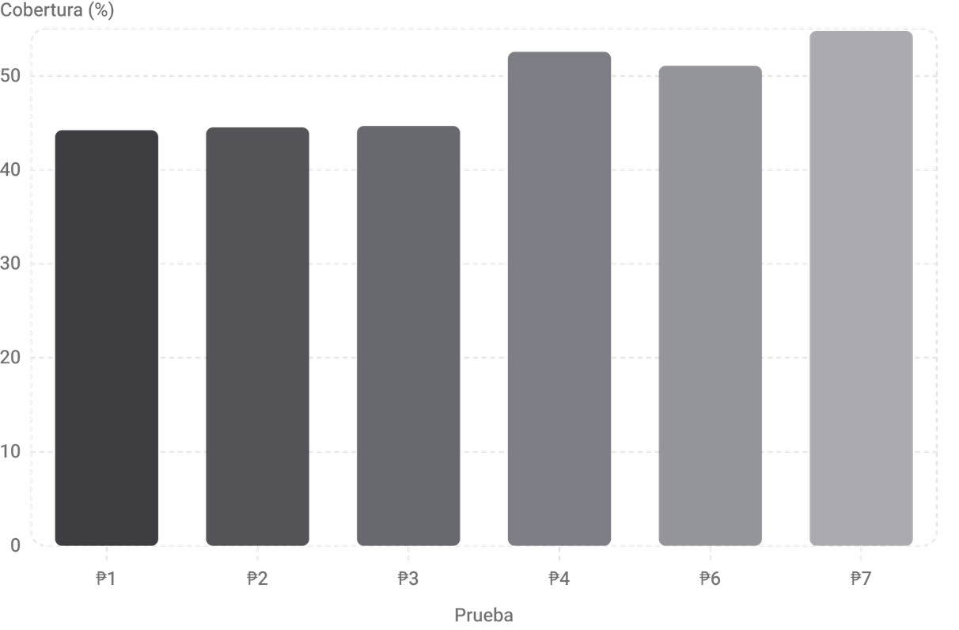
Resultados obtenidos
Patrones lineales
Análisis de los resultados
Secuencial domina en matrices
54.79%
Cobertura máxima lograda
  Fallos reducidos: de 18,881 a 8,535
  Rango sostenido: entre 44 % y 55 %
  Lectura lineal y localidad espacial óptima
9
Notes:
El prefetcher secuencial reduce más de la mitad de los accesos a memoria principal en el benchmark P7 gracias al patrón contiguo de los vectores.
9

Slide 10
Caso adverso
Degradación por salto
Salto contamina con acceso caótico
Análisis del fallo heurístico:
  Índices dispersos irregulares confunden a la tabla RPT
  Falso estado Confident inyecta bloques jamás referenciados
  Expulsión prematura de líneas útiles de la caché L1
  Sobrecarga neta del bus de memoria sin beneficio de latencia
PEOR ESCENARIO
-0.23%
Cobertura negativa
Fallos totales aumentaron de 14,565 a 14,592
Notes:
Explicar cómo la falta de correlación en accesos indexados indirectos provoca que la RPT prediga saltos espurios y degrade el rendimiento.
10

Slide 11
FIN
“Una cosa era usar las computadoras como una herramienta, y otra muy distinta dejar que pensaran por ti”
-Thomas Leo Clancy Jr.
Notes:
Presentación de defensa técnica: Proyecto 06, optimización de jerarquía de memoria mediante prefetching.
1

